Slide 1

상관분석
Notes:
안녕하세요, 이기훈입니다
이 영상에서는 상관분석을 설명하고자 합니다.
변수의 연관성 분석은 변수의 형태에 따라 교차분석일 때도 있고 상관분석일 때도 있습니다.
여기서는 통계분석에서 가장 많이 사용되는 기초적인 분석방법 주의 하나인 상관분석을 설명할 것입니다.

Slide 2
설문조사에서 문항(변수) 간의 관계
측도 (scale) | 문항 (변수) | 내 용
명목 | 1 | 귀하의 성별은 무엇입니까? ① 남자 ② 여자
명목 | 2 | 귀하가 점심시간에 주로 이용하는 음식점은? ① 구내식당 ② 회사주변식당(도보거리) ③ 회사근거리식당(차량이동) ④ 편의점 ⑤ 기타 ( )
척도 (구간) | 3 | 귀하는 점심시간에 음식점을 선택할 때 ‘맛’에 대하여 어느 정도 중요하게 생각하십니까? ① 전혀 중요하지 않다 ② 중요하지 않다 ③ 보통이다 ④ 중요하다 ⑤ 매우 중요하다
척도 (구간) | 4 | 귀하는 점심시간에 음식점을 선택할 때 ‘가격’에 대하여 어느 정도 중요하게 생각하십니까? ① 전혀 중요하지 않다 ② 중요하지 않다 ③ 보통이다 ④ 중요하다 ⑤ 매우 중요하다
Notes:
다음과 설문조사문항을 보겠습니다.
직장인들에게 점심식사를 어디에서 하는가를 묻는 설문문항입니다.
또한 음식점을 선택할 때 맛이나 가격 속성의 중요도에 대한 의견을 들었습니다.
일단 문항 하나하나가 변수라는 것은 알고 계시죠?
이 설문은 4개의 변수를 측정한 것입니다.
이 변수들은 약간씩 다른 형태로 측정이 됩니다.
1,2 번 문항은 응답자의 답변이 항목으로 이루어지므로 명목변수라고 합니다.
3,4 번 문항은 1점에서 5점까지 숫자를 부여한 리커트 척도로 측정이 됩니다.
이러한 리커트 척도는 중립점을 사용함으로써 등간척도 또는 구간척도가 됩니다.
구간척도는 계량척도로 간주하게됩니다.
명목척도는 빈도수로 측정이 되고요.
구간척도는 평균이나 분산등의 계량적인 통계량 계산이 가능하죠.

Slide 3
설문조사에서 문항(변수) 간의 관계
가설
측도 (scale) | 문항 (변수) | 내 용
명목 | 1 | 귀하의 성별은 무엇입니까? ① 남자 ② 여자
명목 | 2 | 귀하가 점심시간에 주로 이용하는 음식점은? ① 구내식당 ② 회사주변식당(도보거리) ③ 회사근거리식당(차량이동) ④ 편의점 ⑤ 기타 ( )
척도 (구간) | 3 | 귀하는 점심시간에 음식점을 선택할 때 ‘맛’에 대하여 어느 정도 중요하게 생각하십니까? ① 전혀 중요하지 않다 ② 중요하지 않다 ③ 보통이다 ④ 중요하다 ⑤ 매우 중요하다
척도 (구간) | 4 | 귀하는 점심시간에 음식점을 선택할 때 ‘가격’에 대하여 어느 정도 중요하게 생각하십니까? ① 전혀 중요하지 않다 ② 중요하지 않다 ③ 보통이다 ④ 중요하다 ⑤ 매우 중요하다
가설 1: 남녀 간에 이용하는 음식점이 다르다
1↔2
가설 2: 남녀 간에 맛에 대한 중요도가 다르다
1↔3
가설 3: 맛에 대한 중요도가 높으면 가격에 대한 중요도가 낮다
3↔4
Notes:
여러분 기초통계학 시간에 가설이라는 것을 들어보셨을 겁니다.
가설은 미지의 모수에 대한 주장이다라는 것이 가설에 대한 원론적 정의라고 할 수 있습니다. <click>
그러나 대부분의 가설은 변수 간의 관계를 규정한 것입니다.
중급통계 수준에서는 가설을 변수 간에 관계를 규정한 문장이라고 생각하셔야합니다. <click>
예를 들어 이러한 설문을 통해 남녀 간에 이용하는 음식점이 다르다라는 사실을 입증하고 싶을 수 있죠.
이건 변수 1과 2의 관계를 보는 것입니다. <click>
또한 남녀 간에 맛에 대한 중요도가 다르다고 주장할 수도 있겠죠.
이것은 변수 1과 3의 관계를 보는 것입니다.

Slide 4
변수의 측도 형태에 따른 분석법 분류
(명목 : 명목)
1-2의 분석
가설: “남녀(명목척도) 간에 이용하는 음식점(명목척도)이 다른가”
교차분석
(명목 : 계량)
1-3의 분석
가설: “남녀(명목척도) 간에 음식점 선택시 맛 중요도(계량척도)가 다른가”
2-4의 분석
가설: “이용하는 음식점(명목척도)에 따라 가격 중요도(계량척도)가 다른가”
평균
비교
(계량 : 계량)
상관분석
3-4의 분석
가설: “맛 중요도(계량척도)가 높은 사람은 가격중요도 (계량척도) 가 낮은가”
Notes:
통계초보자들은 가설을 검정하기 위해 어떤 분석방법을 쓸 것인가 고민을 합니다.
여기에 약간의 규칙이 있습니다.
비교하는 변수의 형태에 따라 우리가 분석하는 방법이 다릅니다.
먼저 명목변수 대 명목변수입니다.
앞의 설문에서 1번 성별변수와 2번 이용하는 음식점변수의 관계입니다.
가설은 남녀 간에 이용하는 음심적이 다른가가 될테고요.
이런 경우에는 교차분석을 사용합니다.

Slide 5
변수의 측도 형태에 따른 분석법 분류
(명목 : 명목)
1-2의 분석
가설: “남녀(명목척도) 간에 이용하는 음식점(명목척도)이 다른가”
교차분석
(명목 : 계량)
1-3의 분석
가설: “남녀(명목척도) 간에 맛 중요도(계량척도)가 다른가”
2-4의 분석
가설: “이용하는 음식점(명목척도)에 따라 가격 중요도(계량척도)가 다른가”
평균
비교
(계량 : 계량)
상관분석
3-4의 분석
가설: “맛 중요도(계량척도)가 높은 사람은 가격중요도 (계량척도) 가 낮은가”
Notes:
다음은 명목변수 대 계량변수입니다.
앞의 설문에서 1번 성별변수와 3번 맛 중요도 변수를 비교합니다.
가설은 남녀간에 음식점 선택시 맛 중요도가 다른가 입니다.
또 2번과 4번을 비교한다면
자주 이용하는 음식점에 따라 가격중요도가 다른가 입니다.
이렇게 명목변수 대 계량변수를 분석할 때는 평균비교를 사용합니다.

Slide 6
변수의 측도 형태에 따른 분석법 분류
(명목 : 명목)
1-2의 분석
가설: “남녀(명목척도) 간에 이용하는 음식점(명목척도)이 다른가”
교차분석
(명목 : 계량)
1-3의 분석
가설: “남녀(명목척도) 간에 선택시 맛 중요도(계량척도)가 다른가”
2-4의 분석
가설: “이용하는 음식점(명목척도)에 따라 가격 중요도(계량척도)가 다른가”
평균
비교
(계량 : 계량)
상관분석
3-4의 분석
가설: “맛 중요도(계량척도)가 높은 사람은 가격중요도 (계량척도) 가 낮은가”
Notes:
마지막으로 계량변수 대 계량변수의 관계입니다.
앞의 설문에서 음식점 선택시 맛 중요도와 가격중요도를 비교하는 것이죠.
가설은 맛중요도가 높으면 가격중요도가 낮은가 정도가 될 수 있습니다.
이런 경우에는 상관분석으로 분석을 합니다.

Slide 7
설문조사에서 문항(변수) 간의 관계
측도 (scale) | 문항 (변수) | 내 용
명목 | 1 | 귀하의 성별은 무엇입니까? ① 남자 ② 여자
명목 | 2 | 귀하가 점심시간에 주로 이용하는 음식점은? ① 구내식당 ② 회사주변식당(도보거리) ③ 회사근거리식당(차량이동) ④ 편의점 ⑤ 기타 ( )
척도 (구간) | 3 | 귀하는 점심시간에 음식점을 선택할 때 ‘맛’에 대하여 어느 정도 중요하게 생각하십니까? ① 전혀 중요하지 않다 ② 중요하지 않다 ③ 보통이다 ④ 중요하다 ⑤ 매우 중요하다
척도 (구간) | 4 | 귀하는 점심시간에 음식점을 선택할 때 ‘가격’에 대하여 어느 정도 중요하게 생각하십니까? ① 전혀 중요하지 않다 ② 중요하지 않다 ③ 보통이다 ④ 중요하다 ⑤ 매우 중요하다
교차분석
평균비교
상관분석
Notes:
다시 요약하면 이렇습니다. <click>
명목 대 명목은 교차분석. <click>
계량 대 계량은 상관분석. <click>
명목 대 계량은 평균비교.
이렇게 우리가 분석하고자 하는 내용이 변수 간의 관련성이라면
선택된 변수의 측도에 따라서 분석법도 결정이 됩니다.
이걸 기억하시면 좀 더 쉽게 적절한 통계분석을 실행할 수 있을 것입니다.

Slide 8
계량 변수들 간의 관계의 추정 및 검정
관계의 추정
산점도, 공분산, 상관계수
검정을 위한
H0: 변수 간에 관계가 없다 (조사전 사실) => 귀무가설, 영가설
H1: 변수 간에 관계가 있다 (조사후 주장) => 연구가설
예> H0: 맛중요도와 가격중요도는 관계가 없다
유의확률에 의한 검정 (t 검정통계량)
p-value = Pr( result | H0 is True)
If p-value< 0.05, we reject H0 (accept H1)
예> 만약 유의확률이 0.03 이면 기각, 두 변수 간에 관계가 있다(α=5%)
Notes:
이 영상에서는 두 계량변수 간에 관계에 대하여 분석합니다.
그러므로 상관분석을 합니다.
관계를 추정하기 위해서는 먼저 산점도를 그립니다.
그림을 통해 두 변수간의 관계를 짐작할 수 있습니다.
보다 정확한 관계를 표시하기 위해서는 공분산과 상관계수를 계산합니다.
최종적인 관계측도는 상관계수입니다.
가설은 두 계량변수가 관계가 있는지, 없는지를 서술한 문장입니다.
귀무가설, 즉 영가설에는 조사 전에 알 수 있는 사실로 관계가 없다, 차이가 없다, 0이다, 변화 없다 등이 들어갑니다.
대립가설, 즉 연구가설에는 조사후에 입증하고자 하는 사실로 관계가 있다, 차이가 있다, 0이 아니다, 변화가 있다 등이 포함됩니다.
예를 들어 앞의 설문에서는 귀무가설이 맛중요도와 가격중요도는 관계가 없다.
또는 맛중요도변수와 가격중요도변수는 서로 독립이다가 된다.
검정을 하는 수학적인 과정을 생략하고 우리는 t검정에 의해 구해진 p-값을 해석할 수 있으면 됩니다.
유의확률은 귀무가설이 사실일 때 현재와 같은 결과가 나올 확률이기 때문에
이 값이 작으면 이 확률의 가정인 귀무가설이 사실이다가 부정되는 것입니다.
예를 들어 유의확률이 0.03으로 계산되어지면 유의수준 5%일 때 귀무가설을 기각하여
두 변수간에는 관게가 있다라고 결론을 내립니다.

Slide 9
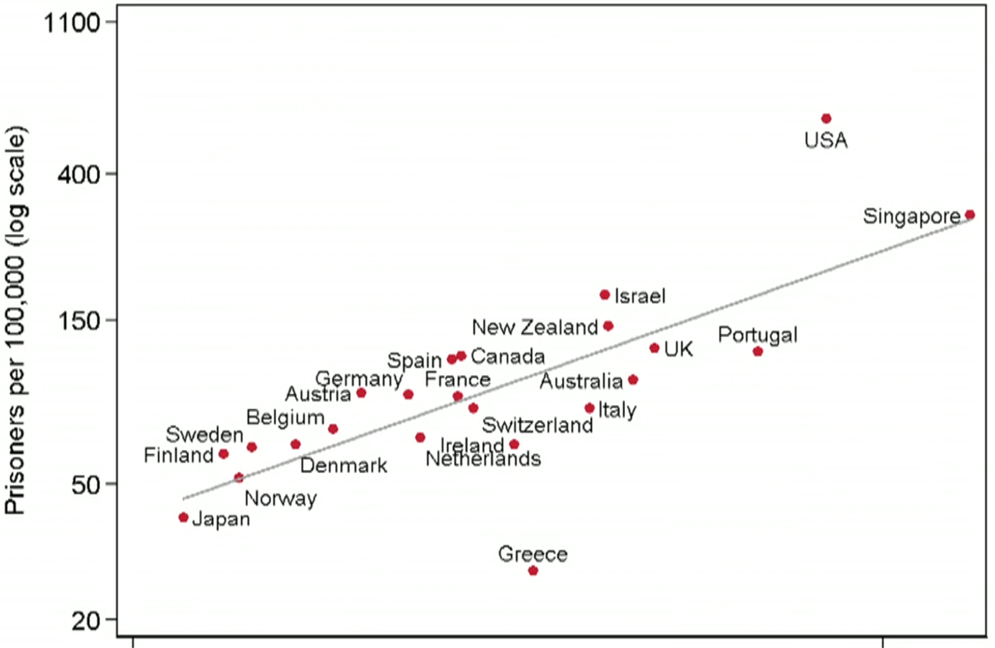
산점도
散點圖
Scatter plot
범죄자 수감자 비율
낮음
불평등도
높음

Slide 10
연관성의 예 1
양(+)의
상관
키와 몸무게
몸무게
80
70
키가 크면
몸무게도 크다
60
키
160
170
180

Slide 11
연관성의 예 2
흡연량과 기대수명
기대수명
70
음(-)의
상관
60
흡연량이 많으면
기대수명이 적다
50
흡연량
10
20
30

Slide 12
연관성의 예 3
IQ와 통계학 점수
마조론
무
상관
90
80
IQ와 통계학
성적은 관계 없다
70
IQ
100
120
140

Slide 13
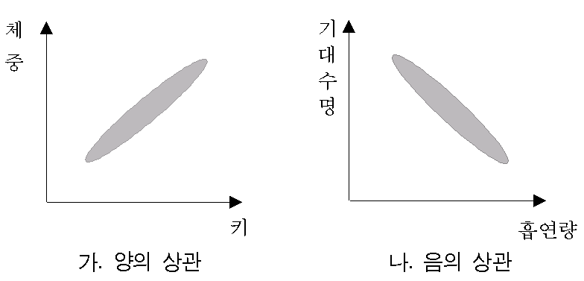
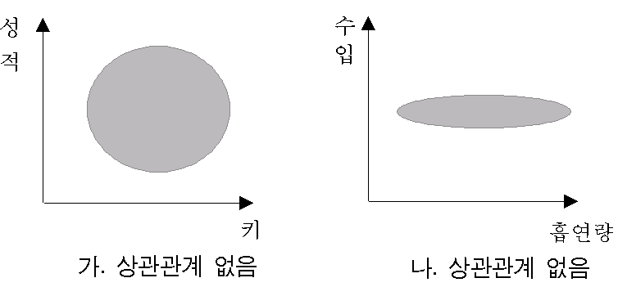

Slide 14
공분산(Covariance)
X의 분산은?
Y의 분산은?
X, Y의 공분산은?

Slide 15
공분산의 의미
양의
상관
Y
80
70
의 값이 커진다
60
X
160
170
180

Slide 16
공분산의 의미
음의
상관
Y
40
30
의 값이 작아진다
20
X
60
70
80

Slide 17
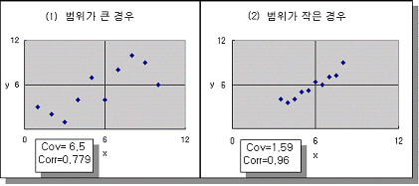
공분산(Covariance)의 성질
양의 상관이면 크다
음의 상관이면 작다
무상관이면 0에 가깝다
단위, 범위에 영향을 받는다
표준화 시켜줄 필요가 있다

Slide 18
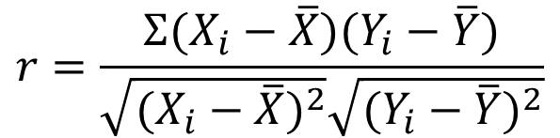
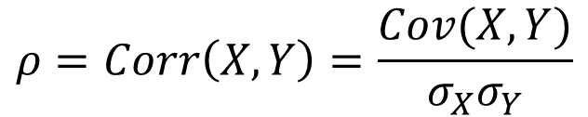
상관계수 (Correlation Coefficient)
공분산은 범위의 크기에 영향을 받으므로 표준화해주기 위해 각변수의 표준편차로 나눠준다
모상관계수는 X, Y의 공분산을 각각의 표준편차로 나누어 준다
$$ρ=Corr\left(X, Y\right)=\frac{Cov(X,Y)}{σ_{X}σ_{Y}}$$
피어슨(Pearson) 상관계수(표본상관계수)
$$r=\frac{Σ(X_{i}−\overline{X})(Y_{i}−\overline{Y})}{\sqrt{{(X_{i}−\overline{X})}^{2}}\sqrt{{(Y_{i}−\overline{Y})}^{2}}}$$

Slide 19
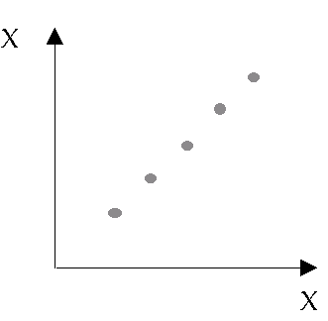
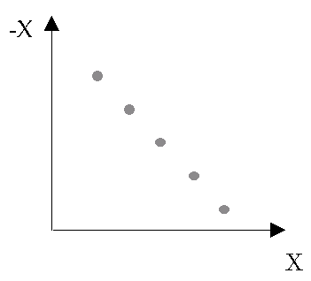
상관계수의 범위
-1에서 1사이의 값
최대값은 X와 X의 상관계수
최소값은 X와 -X의 상관계수

Slide 20
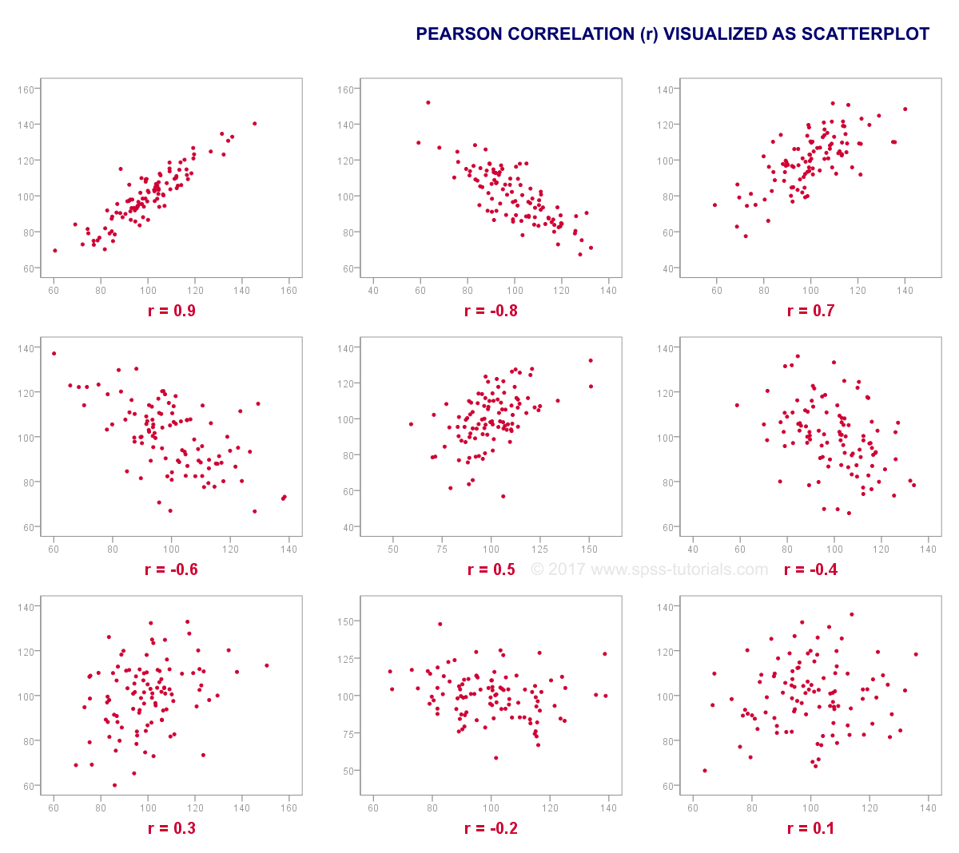
SPSS
Tutorial

Slide 21


상관분석에서 검정단계는
다음 가설을 세움
모상관계수가 0이냐 아니냐?
즉 상관관계가 있느냐? 없느냐?
검정통계량
유의확률의 계산
P-value = Pr( result | H0 is True)
If p-value< 0.05, we reject H0 (accept H1)
만약 유의확률이 0.04 이면 기각, 두 변수 간에 상관관계가 있다
$$r\sqrt{\frac{n−2}{1−r^{2}}} \sim t(n−2)$$

Slide 22
<예제> 영어점수와 수학점수
영어 | 수학
36 | 35
80 | 65
50 | 60
58 | 39
72 | 48
60 | 44
56 | 48
68 | 61
55 | 45
65 | 55
영어

Slide 23
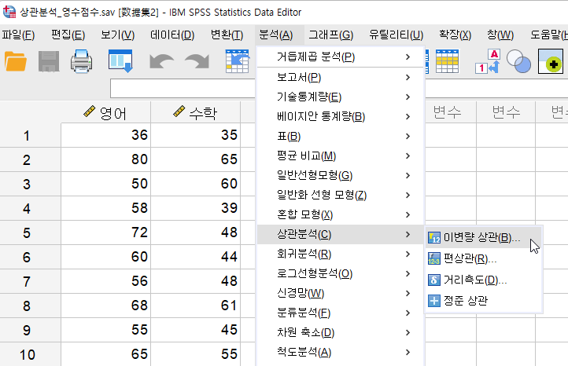

Slide 24
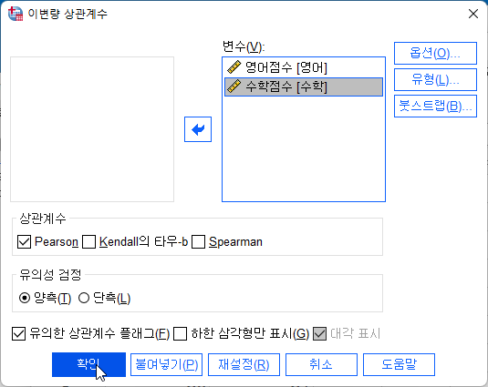
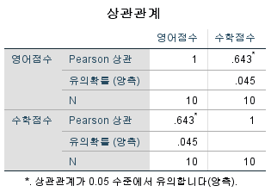
두 변수의 상관계수는 0.643이고 유의확률은 0.045(<0.05) 이므로 두 변수 간에 유의한 상관관계가 존재한다.

Slide 25
상관계수의 한계
상관계수는 만능이 아니다
수학적 관계이지 속성의 관계는 아니다
영어성적과 수학성적
선형관계의 측도이다
곡선관계는 찾아내지 못한다
자료분석의 초기단계

Slide 26
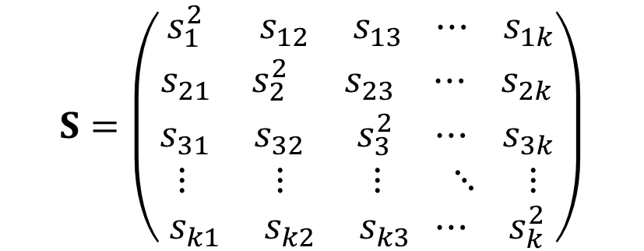
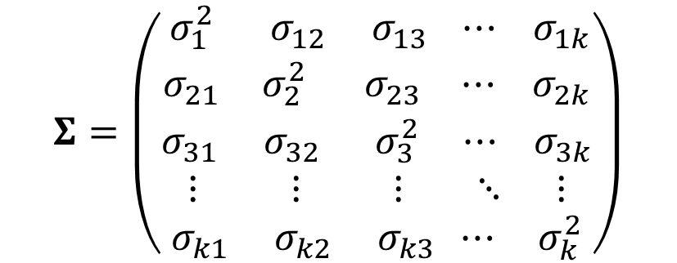
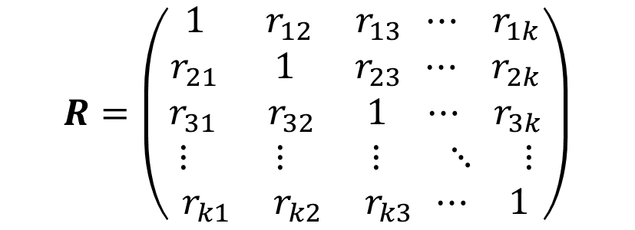
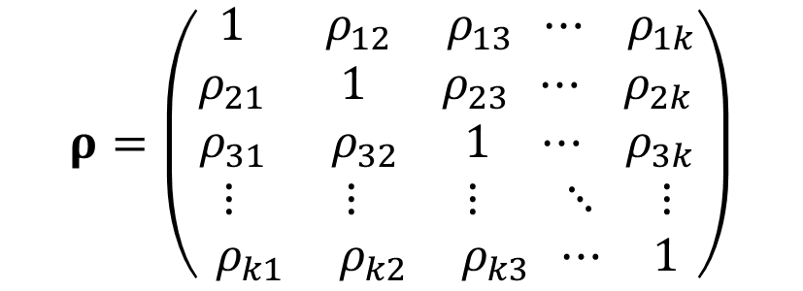
참고> 공분산 행렬, 상관 행렬
$$Σ=\left(\begin{aligned}\begin{matrix}σ_{1}^{2} & { σ}_{12} σ_{13} ⋯ { σ}_{1k} \\ σ_{21} & σ_{2}^{2}{ σ}_{23} ⋯ { σ}_{2k}\end{matrix} \\ σ_{31} σ_{32} σ_{3}^{2} ⋯ { σ}_{3k} \\ ⋮ ⋮ ⋮ ⋱ ⋮ \\ σ_{k1} σ_{k2} σ_{k3} ⋯ σ_{k}^{2}\end{aligned}\right)$$
$$ρ=\left(\begin{aligned}\begin{matrix}1 & { ρ}_{12} ρ_{13} ⋯ { ρ}_{1k} \\ ρ_{21} & 1{ ρ}_{23} ⋯ { ρ}_{2k}\end{matrix} \\ ρ_{31} ρ_{32} 1 ⋯ { ρ}_{3k} \\ ⋮ ⋮ ⋮ ⋱ ⋮ \\ ρ_{k1} ρ_{k2} ρ_{k3} ⋯ 1\end{aligned}\right)$$
$$S=\left(\begin{aligned}\begin{matrix}s_{1}^{2} & { s}_{12} s_{13} ⋯ { s}_{1k} \\ s_{21} & s_{2}^{2}{ s}_{23} ⋯ { s}_{2k}\end{matrix} \\ s_{31} s_{32} s_{3}^{2} ⋯ { s}_{3k} \\ ⋮ ⋮ ⋮ ⋱ ⋮ \\ s_{k1} s_{k2} s_{k3} ⋯ s_{k}^{2}\end{aligned}\right)$$
$$R=\left(\begin{aligned}\begin{matrix}1 & { r}_{12} r_{13} ⋯ { r}_{1k} \\ r_{21} & 1{ r}_{23} ⋯ { r}_{2k}\end{matrix} \\ r_{31} r_{32} 1 ⋯ { r}_{3k} \\ ⋮ ⋮ ⋮ ⋱ ⋮ \\ r_{k1} r_{k2} r_{k3} ⋯ 1\end{aligned}\right)$$

Slide 27
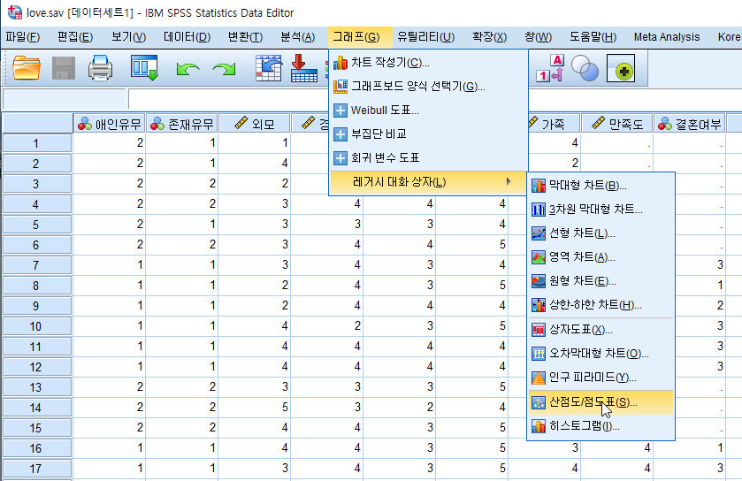
Love data

Slide 28
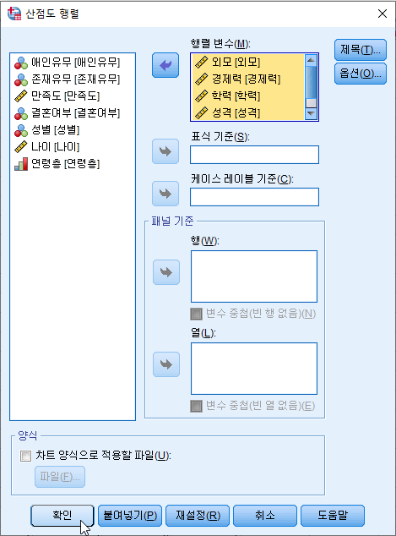
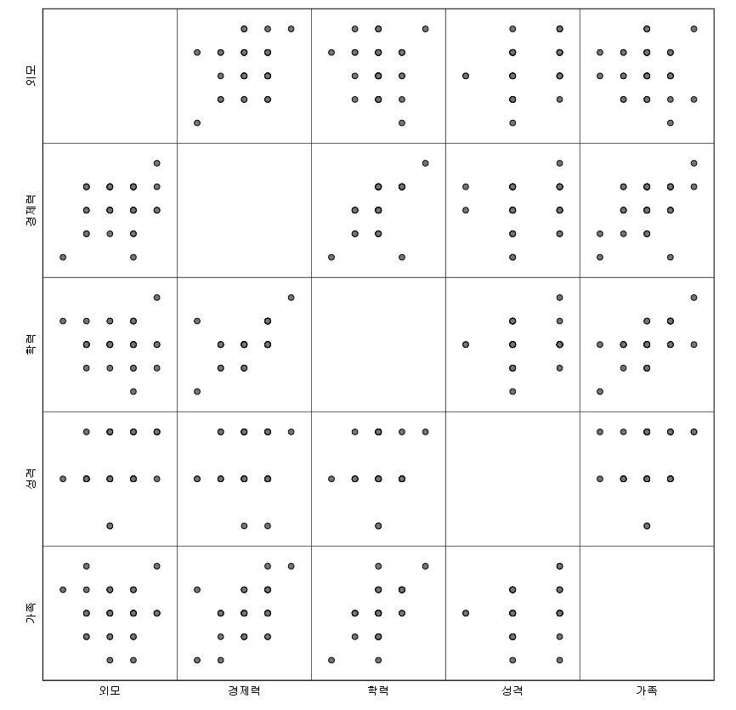

Slide 29
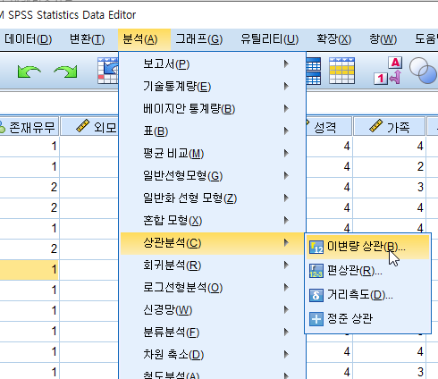
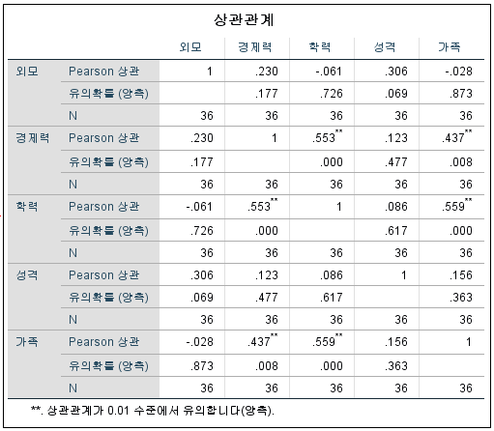
학력 : 경제력 => 상관계수는 0.553
유의확률이 유의수준 1% 보다 작으므로 귀무가설(H0) 기각.
즉, 상관관계 있다

Slide 30
연습
“신문TV시간. Sav” 에서 신문보는 시간과 TV보는 시간과의 상관관계를 분석하시오.
Lecture_evalue.sav 에서 전반적인 강의평가와 가장 높은 관계를 갖는 변수는 무엇인가?

